Slide 1
Präteritum
Wir üben

Slide 2
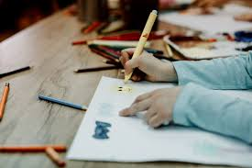
Schreib den Text im Präteritum
Ich bin 14 Jahre alt. Ich gehe in die Schule. Meine Schule heißt „Nikola Tesla“. Am Nachmittag spiele ich oft Fußball. Mein Freund Alex trainiert Fußball jeden Tag. Er will für „Roter Stern“ aus Belgrad trainieren. Alex hat eine Schwester. „Sie ist sehr hübsch“, sagt Alex, aber ich glaube es nicht.

